Slide 1
Le vapotage et les cigarettes électroniques
De la 7e à la 12e année

Slide 2
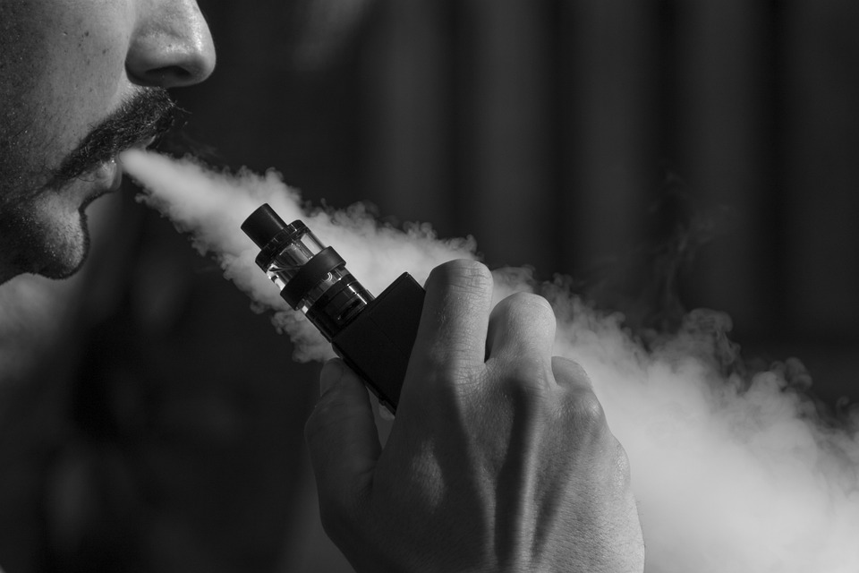
Qu’est-ce que le vapotage?
Inhaler ou exhaler la vapeur d’une cigarette électronique^{1; 2}
Notes:
Qu’est-ce que le vapotage? (Attendez que les élèves vous donnent des réponses. Après avoir entendu quelques réponses, cliquez et examinez la diapo).
« Vapoter » signifie inhaler ou exhaler de la vapeur d’une cigarette électronique ou tenir une cigarette électronique allumée, que la vapeur contienne de la nicotine ou non¹.
Cette définition provient du ministère de la Santé de l’Ontario, et elle est fondée sur la Loi de 2017 favorisant un Ontario sans fumée².

Slide 3
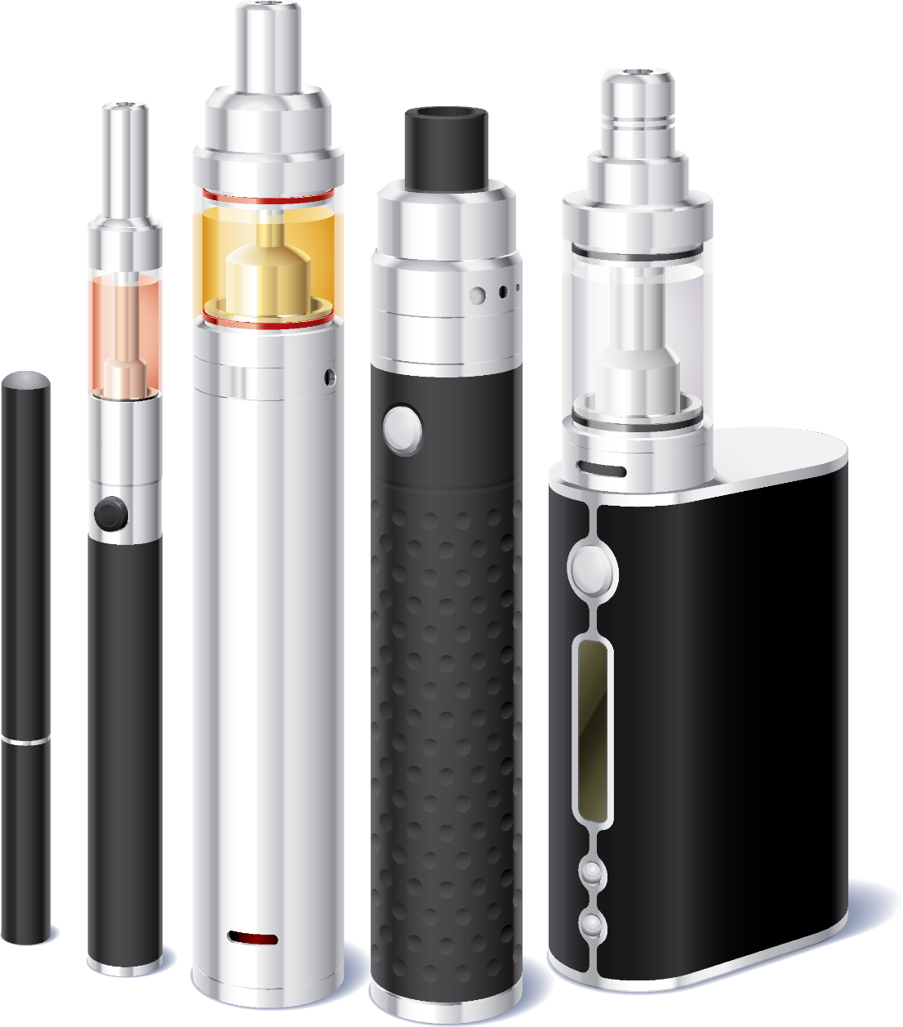
Les cigarettes électroniques et les produits de vapotage
Notes:
Les cigarettes électroniques et les produits de vapotage existent en plusieurs formats.
Il existe deux catégories de dispositifs de vapotage³ :
ouverts : le produit peut être rempli à nouveau;
fermés : le produit entier ou la partie contenant les substances de vapotage ne peut pas être rempli à nouveau. P. ex., la marque JUUL. Ces produits utilisent plutôt des cartouches ou des « capsules ».
Les dispositifs de vapotage ont plusieurs noms :
« mods »
vaporisateurs
appareil « sous-ohm »
cigarettes électroniques stylos
narguilés électroniques
appareils à réservoir
cigarettes électroniques
inhalateurs électroniques de nicotine
Dispositifs de tamponnage (pour inhaler la vapeur d’extraits de cannabis chauffés)³

Slide 4
Composants d’un dispositif de vapotage :
embout buccal
réservoir (pour la solution liquide)
élément chauffant
pile
Notes:
Bien qu’il existe certaines différences entre les dispositifs de vapotage ou les cigarettes électroniques, la plupart ont quelques éléments en commun (cliquez pour révéler chaque pièce) :
Embout buccal : peut-être jetable, interchangeable, ou muni d’autres pièces, comme un tube ou un tuyau. Les dispositifs ne sont pas tous munis d’un embout buccal distinct, p. ex., JUUL. (cliquez)
Réservoir (pour la solution liquide) : aussi appelé cartouche, récipient ou chambre, qui est rempli d’un liquide pouvant contenir ou non de la nicotine. Le liquide est souvent appelé jus à vapoter ou « e-juice ». (cliquez)
Élément chauffant : chauffe le liquide qui devient alors une vapeur. La vapeur se condense ensuite en un aérosol que l’utilisateur inhale par l’embout buccal comme de la fumée. (cliquez)
Pile : peut varier en tension et peut être rechargeable.
En résumé, la plupart des dispositifs de vapotage chauffent et vaporisent un liquide en étant alimentés par une pile. La vapeur se transforme en un aérosol qui est inhalé.
Image: iStock-515644950 (acheté)

Slide 5
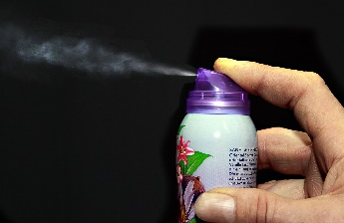
Quelle est la différence?
Vapeur
Substance à l’état gazeux
Aérosol
Suspension de particules (liquides, solides ou les deux) dans un gaz
Notes:
C’est l’heure d’une leçon de science!
Nous avons employé les termes « vapeur » et « aérosol » à maintes reprises. Quelle différence y a-t-il entre eux? (Écoutez les élèves donner leurs réponses) (cliquez)
La vapeur est une substance à l’état gazeux ⁴. Par exemple, quand on fait chauffer de l’eau, elle se transforme en vapeur, soit de la vapeur d’eau (cliquez).
Un aérosol est une suspension de particules liquides ou solides dans un gaz⁴. Par exemple, parmi les aérosols, on retrouve le fixatif à cheveux et le déodorant en aérosol (cliquez).
La substance inhalée d’une cigarette électronique est un aérosol. Elle contient des particules liquides et solides suspendues dans le gaz produit lorsque le liquide à vapoter est chauffé⁴ .
Image: Pixabay, kettle-653673_1920 (utilisation gratuite)
Image: Pixabay, fragrance-1502844_1920 (utilisation gratuite)

Slide 6
Selon vous, pourquoi les gens vapotent-ils?
Notes:
Maintenant que nous en savons plus sur le vapotage, examinons certaines des raisons pour lesquelles les gens peuvent choisir ou non de vapoter. (Remarque : la raison pour laquelle cette activité est présentée à ce moment-ci est d’éviter d’influencer leur perception ou leurs réponses sur les raisons pour lesquelles ils croient que les gens vapotent.)
Se reporter à l’activité : raisons pour lesquelles les gens vapotent https://www.phsd.ca/wp-content/uploads/2020/01/Activity_Reasons_why_people_vape_AODA_PRINT_FR.pdf
Image: Pixabay, ask-blackboard-356079 (utilisation gratuite)
Image: Pixabay, ask-blackboard-356079 (free for use)

Slide 7
À votre avis, que contient le jus à vapoter?
Ce n’est pas seulement de la vapeur d’eau!
Notes:
Maintenant que nous savons pourquoi les gens peuvent choisir ou non de vapoter, discutons de ce qui est vapoté.
À votre avis, de quoi est fait le jus à vapoter? (Faites une pause, écoutez certaines réponses, puis cliquez)
Pensez-vous qu’il s’agit seulement d’eau et d’arômes?
(Écoutez les réponses formulées par les élèves, puis cliquez)
Ce n’est pas seulement de la vapeur d’eau! Même si nous ne pouvons voir les substances chimiques présentes dans l’aérosol qui est inhalé dans les poumons, ça ne veut pas dire qu’il est sécuritaire ou exempt de substances chimiques ou de particules dangereuses.
Image: Pixabay, kettle-653673_1920 (utilisation gratuite)

Slide 8
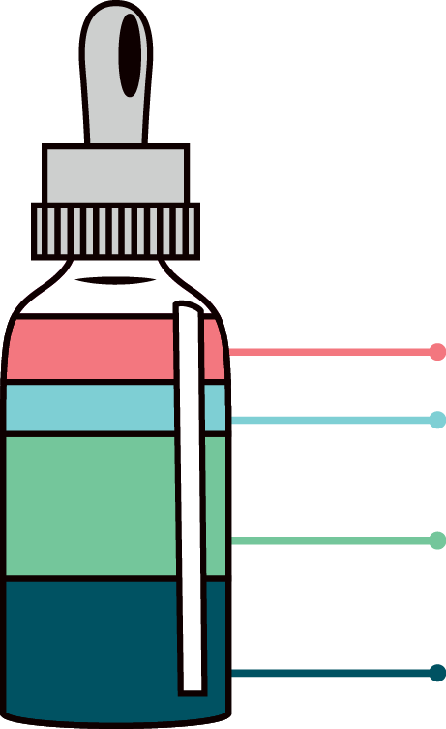
Liquide de vapotage (Liquide [jus] à vapoter)
arômes
nicotine
glycérine
propylèneglycol
Notes:
Le liquide à vapoter que chauffe le dispositif de vapotage est généralement constitué de ce qui suit : (cliquez)
Un solvant de support : il s’agit d’un liquide servant à dissoudre les autres ingrédients actifs. La plupart des liquides à vapoter contiennent du propylèneglycol ou du glycérol (également connu sous le nom de glycérine ou glycérine végétale)³ (cliquez) .
Différents arômes constitués de diverses substances chimiques³ (cliquez)
La plupart (si ce n’est la totalité) des liquides à vapoter contiennent de la nicotine¹. La quantité varie d’un produit à l’autre, et celle qui figure sur l’étiquette n’est pas toujours exacte⁴. Selon une étude, les liquides qui, selon le fabricant, ne contiennent pas de nicotine peuvent en renfermer.
Image: iStock-530209242 (acheté)

Slide 9
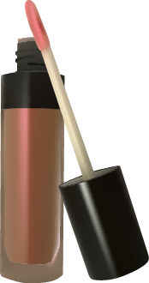
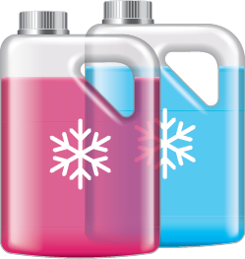
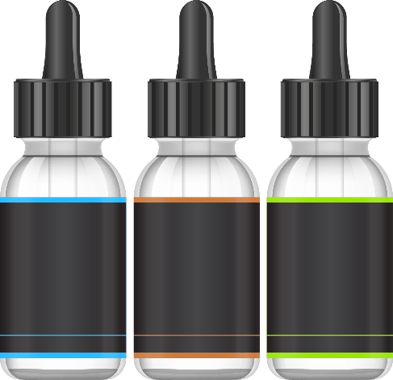
Quels autres produits contiennent ces ingrédients?
glycérine
propylèneglycol
arômes
nicotine
Notes:
Dans quels autres produits pourriez-vous trouver certains des ingrédients contenus dans le liquide à vapoter? (cliquez)
La glycérine est couramment utilisée dans les produits cosmétiques tels que les savons et les brillants à lèvres, mais aussi dans beaucoup de produits alimentaires. (cliquez)
Le propylèneglycol est une substance chimique utilisée pour fabriquer des produits comme l’antigel et les solvants à peinture. (cliquez)
Les substances chimiques utilisées pour aromatiser les produits alimentaires aromatisent aussi le liquide à vapoter. (click)
Enfin, la nicotine est la substance très addictive qui est présente dans les cigarettes contenant du tabac.
Même si certaines des substances chimiques utilisées dans les arômes et les solvants des liquides à vapoter sont bonnes à utiliser dans les produits cosmétiques et à consommer dans les aliments, nous ignorons encore si elles sont bonnes à inhaler sous forme d’aérosol⁹.
Image: iStock-935323952 (acheté)
Image: iStock-466542094 (acheté)
Image: iStock-986438992 (acheté)
Image: Pixabay, cigarette-1271874_1920 (utilisation gratuite)

Slide 10
Laquelle de ces substances chimiques se trouve dans l’aérosol des cigarettes électroniques?
formaldéhyde
acroléine
nickel
étain
aluminium
propylèneglycol
arômes
composés carbonylés
composés organiques volatils
nicotine
glycérol
TOUTES
Notes:
Les aérosols que produisent bien des dispositifs de vapotage contiennent d’autres substances chimiques. Quelles sont celles sur cette diapositive qui, selon vous, se retrouvent dans l’aérosol qui est inhalé par le vapotage? (attendez de recevoir des réponses)
(Cliquez) Elles sont toutes présentes. Certaines sont déjà présentes dans le liquide à vapoter, et d’autres se forment durant le processus de chauffage du liquide pour le transformer en aérosol⁵.
Bon nombre de ces substances chimiques se trouvent également dans la fumée de cigarette et se sont avérées toxiques et cancérigènes⁶.

Slide 11
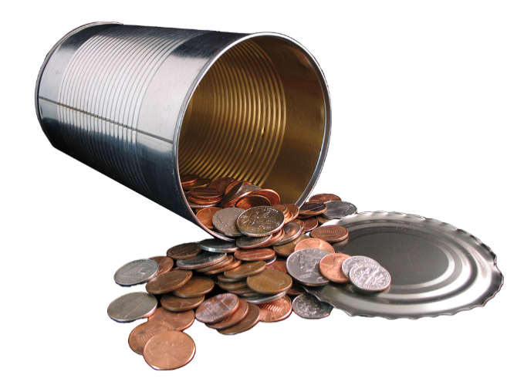
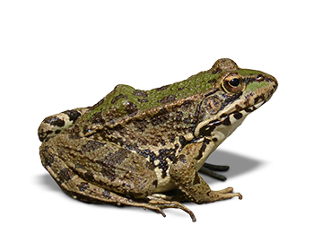
Que sont ces substances chimiques?
Le formaldéhyde se trouve dans le liquide d’embaumement.
L’acroléine se trouve dans les pesticides.
Le nickel, l’étain et l’aluminium sont des métaux lourds.
Notes:
Que sont certaines des substances chimiques qui sont retrouvées? ^{5; 8}
Formaldéhyde. Une substance chimique qui cause le cancer⁶ et qui est utilisée pour conserver des spécimens de laboratoire. Avez-vous déjà vu des spécimens, comme des grenouilles, dans un bocal? C’est dans ce liquide qu’on les conserve pour éviter qu’elles pourrissent. Ce produit est également utilisé dans le processus d’embaumement d’une personne décédée, et avant de la placer dans un cercueil.
Acroléine. Un biocide ou un pesticide, résultant de la désintégration du glycérol durant le processus de chauffage⁶.
Nickel, étain et aluminium. Il s’agit de métaux lourds. Lorsqu’un dispositif à vapoter est activé, la chaleur libère des particules à partir du métal de la chambre ou de l’élément chauffant⁶.
Image: Pixabay, jar-162166_1280 (utilisation gratuite) Image: Pixabay, frog-1445824_1920 (utilisation gratuite)
Image: Pixabay, herbicide-587589_1920 (utilisation gratuite) Image: iStock-92092227 (acheté)

Slide 12
Pensez-vous qu’il est sécuritaire de vapoter?
Notes:
Pensez-vous qu’il est sécuritaire de vapoter? (Écoutez les réponses)
Image: Pixabay, ask-blackboard-356079 (utilisation gratuite)

Slide 13
Moins nocif N’EST PAS synonyme de sûr
Risques à long terme inconnus
Virus et maladies infectieuses
Liquide à vapoter possiblement toxique
Accoutumance à la nicotine
Notes:
Selon certaines publicités, il serait moins dangereux de vapoter que de fumer, mais ce n’est pas parce qu’un produit est potentiellement moins dangereux qu’il est sécuritaire pour autant.
Que ce soit clair : Le vapotage n’est pas sans danger. La preuve d’effets possibles sur la santé est suffisante pour inciter les personnes qui ne fument pas la cigarette de tabac à ne pas adopter la cigarette électronique¹⁰. Comme le vapotage est relativement nouveau comparativement au tabagisme, nous en ignorons encore tous les effets à court et à long terme.
Jusqu’à présent, nous savons que :
Les substances chimiques inhalées pendant le vapotage peuvent endommager les poumons et causer ou exacerber des problèmes respiratoires.¹¹.
Le jus de vapotage peut contenir suffisamment de nicotine pour être toxique pour les jeunes enfants s’il est ingéré ou absorbé par la peau⁹.
En plus de la nicotine, la vapeur produite par une cigarette électronique peut contenir des substances chimiques toxiques et d’autres métaux lourds ^{­5}.
Si vous partagez des dispositifs de vapotage, il y a un risque de propager des virus et des maladies infectieuses¹², comme l’herpès et la grippe.
Le liquide à vapoter utilisé dans les cigarettes électroniques et les produits de vapotage contient souvent de la nicotine, laquelle est addictive. Nous allons en discuter davantage sous peu.
Les données probantes portent à croire que les jeunes qui vapotent sont plus susceptibles de devenir des fumeurs de tabac¹¹.
Les effets du vapotage sur la santé ne devraient pas être comparés à ceux du tabac : il faudrait plutôt les comparer au fait de ne pas vapoter.
En prenant en considération toutes ces substances chimiques et tous les éléments connus à ce jour en matière d’effets sur la santé, à votre avis, est-ce que le vapotage est sécuritaire, comparativement au fait de ne pas vapoter?
Image: Pixabay, sign-304093_1280 (utilisation gratuite)

Slide 14
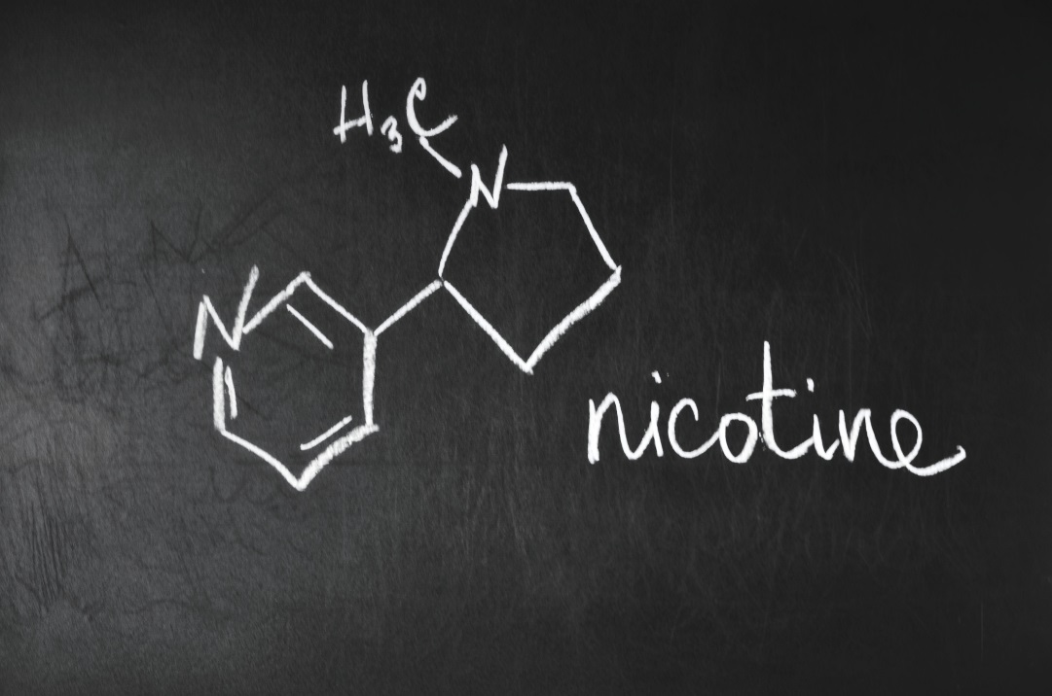
Notes:
Nous savons que la plupart des jus à vapoter contiennent de la nicotine.
Mais qu’est-ce que la nicotine?
La nicotine est présente naturellement dans les feuilles de tabac¹³, mais elle est ajoutée dans le jus à vapoter.
Image: iStock-856809470 (acheté)

Slide 15
Comment cela fonctionne : du liquide à la vapeur
Image : Gouvernement du Canada (2019). Vapotage : le fonctionnement (infographie). Tiré de
https://www.canada.ca/fr/services/sante/publications/vie-saine/vapotage-fonctionnement-infographie.htm.
Notes:
Plus tôt, nous avons examiné les éléments qui composent la cigarette électronique et le liquide à vapoter, ainsi que la façon dont l’aérosol inhalé est créé. Maintenant, penchons-nous sur la façon dont l’aérosol entre dans notre corps et en sort. (cliquez)
Comment cela fonctionne : du liquide à la vapeur⁴
Le liquide de vapotage, contenant des substances chimiques, est chauffé pour former un aérosol. (cliquez)
L’aérosol est inhalé par la bouche, absorbé par les poumons, puis transmis dans le sang. (cliquez)
Le reste de l’aérosol est expiré.

Slide 16
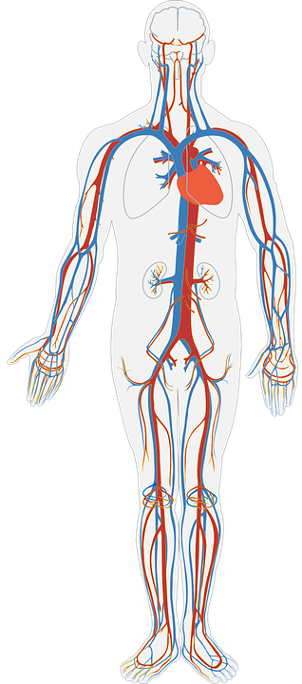
Effets de la nicotine après 10 secondes
Notes:
Dès que l’aérosol est inhalé dans les poumons, la nicotine peut prendre seulement 10 secondes pour atteindre le cerveau¹³.
Cela entraîne diverses réactions immédiates dans l’organisme¹³ (cliquez)
une tension artérielle et un rythme cardiaque élevés;
une contraction des vaisseaux sanguins, causant une chute de la température des mains et des pieds (cliquez)
une modification des ondes cérébrales et un relâchement musculaire
Image: Pixabay, stopwatch-161539_1280 (utilisation gratuite)
Image: Pixabay, heart-1143648_1920 (utilisation gratuite)
Image: Pixabay, human-body-311864 (utilisation gratuite)
Image: brain– istockphoto-618611610 (acheté)

Slide 17
La nicotine
nuit au développement du cerveau
nuit à la mémoire et à la concentration
crée une dépendance
« Le cerveau des ados fonctionne différemment de celui des adultes »
~Parent Action on Drugs
Notes:
La nicotine produit aussi d’autres effets, particulièrement sur le cerveau en développement des jeunes. Le cerveau de l’ado est conçu pour traiter l’information bien plus rapidement que le cerveau de l’adulte afin de pouvoir apprendre et s’adapter à son environnement. Lorsque la nicotine est absorbée dans le cerveau, elle change la façon dont ce dernier croît et se développe. La nicotine modifie ce développement¹¹ (cliquez). Elle peut aussi nuire à la mémoire et à la concentration¹¹ (cliquez).
La nicotine est une substance qui engendre une très forte dépendance. À cause de la vitesse à laquelle le cerveau de l’ado traite l’information, cela veut également dire qu’il peut développer une dépendance à la nicotine à des taux d’exposition inférieurs à ceux de l’adulte⁹. Tel que mentionné précédemment, les études portent à croire que les jeunes qui vapotent peuvent être plus susceptibles de commencer à fumer des cigarettes contenant du tabac¹¹.
La dépendance¹³ :
La dépendance signifie qu’une personne ne peut pas contrôler son usage de substances comme la nicotine. Elle en consommera malgré les conséquences dommageables connues.
La nicotine peut procurer temporairement un sentiment de bien-être ou d’énergie. Elle cause libération de substances chimiques naturelles dans le cerveau, ce qui rend la personne plus alerte et plus calme.
Au fil du temps, l’organisme développe une tolérance à certains effets de la nicotine : la personne doit alors continuer de vapoter ou de fumer pour prolonger les effets.
Lorsqu’une personne qui vapote ou qui fume régulièrement se prive de nicotine sur une période prolongée, elle ressent souvent des symptômes de sevrage comme de l’irritabilité, de l’anxiété, des difficultés à dormir, des maux de tête et des envies irrésistibles. De nombreuses personnes continuent de vapoter ou de fumer pour éviter ce sevrage.
Image: iStock_000043608806 (acheté)

Slide 18
Comment fonctionne la dépendance à la nicotine?
https://www.youtube.com/watch?v=uFX9F-KD7co
Notes:
https://www.youtube.com/watch?v=uFX9F-KD7co
Voici une vidéo qui explique un peu mieux la façon dont agit la nicotine.
Cette vidéo est seulement disponible en anglais.
Image: Pixabay, nobody-2798850_1920 (utilisation gratuite)

Slide 19
Une personne peut-elle faire une surdose de nicotine?
Notes:
Trop, c’est combien? Cela varie d’une personne à l’autre et dépend de la quantité de nicotine que l’organisme est habitué de recevoir et de la fréquence.
Si de la nicotine liquide est consommée ou absorbée par la peau, elle peut être toxique, causer des nausées ou des vomissements, augmenter le rythme cardiaque, causer de l’agitation et des tremblements, des difficultés respiratoires, des crises ou même mener à un décès¹⁴, surtout chez les jeunes enfants. Il est particulièrement important de prendre ces éléments en considération s’il y a de jeunes enfants dans la maison, comme des frères ou des sœurs plus jeunes, lorsque vous gardez de jeunes enfants ou si vous avez des animaux.
Combien d’entre vous ont des frères ou des sœurs plus jeunes, ou ont gardé de jeunes enfants? (Attendez que des élèves lèvent la main.)
Et combien de ces jeunes enfants prendront quelque chose qui semble délicieux sans demander la permission pour jouer avec ou le porter à leur bouche?
Vous pouvez constater à quel point ces liquides à vapoter sont dangereux, surtout s’ils ont une apparence amusante, goûtent les fruits ou les bonbons.
Image: Pixabay, ask-blackboard-356079 (utilisation gratuite)

Slide 20
Ce N’EST PAS une bonne idée de partager
Notes:
Le partage d’objets qui entrent en contact avec la bouche, y compris les dispositifs de vapotage, peut augmenter le risque de contracter des virus ou des infections¹², comme la grippe ou l’herpès.
L’utilisation d’un embout jetable ne préviendra peut-être pas la transmission de maladies contagieuses¹².
La plupart des jeunes qui essaient le vapotage pour la première fois empruntent un dispositif d’une autre personne¹⁵.
Image: istock_1016599046 (acheté)

Slide 21
Notes:
Si une jeune personne commence à fumer, elle risque de devenir une cliente à vie de l’industrie du tabac.¹⁶
Au cours des dernières décennies, les campagnes de santé publique ont permis d’augmenter la sensibilisation aux effets négatifs sur la santé des cigarettes contenant du tabac. Et les taux de tabagisme ont nettement diminué.¹⁷ Certains fabricants de dispositifs de vapotage appartiennent maintenant à des compagnies de tabac multinationales .¹⁸
Malgré le manque de données probantes concluantes sur leur efficacité à ce chapitre, les produits de vapotage qui contiennent de la nicotine sont parfois suggérés comme outils pour aider les adultes à renoncer au tabac. Les nouvelles données probantes révèlent que le vapotage risque d’augmenter les chances qu’une jeune personne commence à fumer du tabac.¹⁹
Si les entreprises font de la publicité, c’est notamment surtout pour vendre plus de leur produit à plus de gens.
Les gouvernements prennent maintenant des mesures pour réglementer le marketing et protéger la santé des jeunes ²⁰ .
Montrez-vous critique à l’égard des annonces que vous voyez peut-être dans les magasins, sur Internet et dans les médias sociaux.
Lorsque vous voyez des annonces à la télévision, dans les médias sociaux ou sur les tableaux d’affichage, prenez le temps de songer aux personnes à qui, selon vous, s’adresse le message et de vous demander pourquoi elles sont ciblées.
Image: Pixabay, interaction-1233873_1920 (utilisation gratuite)

Slide 22
Considérations d’ordre juridique
L’âge minimum pour acheter des cigarettes électroniques, des dispositifs de vapotage ou des produits de vapotage est de 19 ans.
Il est illégal de vendre ou de fournir ces produits à des personnes plus jeunes.
Les conséquences peuvent être financières, notamment.
Il y a infraction même si la cigarette électronique n’est pas activée.
Notes:
Comme vous l’aurez remarqué sur les affiches lorsque vous entrez dans votre école, il est interdit de fumer ou de vapoter dans l’école ou sur le terrain de l’école ²¹. Vous ne pouvez non plus vapoter dans les aires publiques situées à moins de 20 mètres du terrain d’une école. Ce règlement s’applique à tout le monde ²².
Quel est l’âge légal pour acheter des cigarettes électroniques, des dispositifs de vapotage ou des produits de vapotage?
(cliquez)
En vertu de la Loi favorisant un Ontario sans fumée², il est illégal de vendre ou de fournir des cigarettes électroniques, des dispositifs de vapotage ou des produits de vapotage à une personne de moins de 19 ans.
(cliquez)
Les personnes qui contreviennent à la Loi favorisant un Ontario sans fumée en vendant ces produits à des personnes mineurs ou celles qui utilisent un dispositif de vapotage dans un lieu interdit comme une école s’exposent à de lourdes amendes. Il y a lieu de noter que vous n’avez pas à vous faire prendre en train d’inhaler à même un dispositif de vapotage pour vous faire imposer une amende. Il suffit de tenir un dispositif activé dans un lieu interdit pour être en état d’infraction.
Image: Pixabay, gavel-568417_1920 (utilisation gratuite)

Slide 23
Il est plus facile de dire non maintenant que d’essayer de cesser plus tard.
Comment pouvez-vous dire non?
Allons plutôt courir, veux-tu?
Je ne peux pas, je fais de l’asthme.
Non merci. Hé, te souviens-tu de la fois où…
Je dois retourner en classe, je te vois plus tard!
Un ami véritable ne me mettrait pas de pression.
Notes:
Il est plus facile d’éviter de vapoter et de dire non que d’avoir à cesser plus tard. Si vous avez déjà commencé à vapoter ou à fumer, il n’est jamais trop tard pour arrêter de le faire.
Si une personne ne veut pas vapoter, mais qu’une autre insiste pour qu’elle vapote, comment peut-elle dire non? (Écrivez les réponses sur un tableau à feuilles ou un tableau interactif.)
*Une fois l’exercice terminé, (cliquez) et examinez les réponses de la diapositive pour les ajouter à celles des élèves.
Utiliser l’humour¹⁶ , changer de sujet ou détourner la conversation.
Lui dire qu’on a un problème de santé, comme de l’asthme¹⁶, ou que l’on veut rester en santé.
Dis-lui que les vrais amis n’exercent pas de pression¹⁶.
Suggérer une activité différente qui n’inclut pas le vapotage ou d’autres substances comme la nicotine, le cannabis, etc.
Se retirer de la situation.
Jeu de rôle :
Demandez à deux élèves d’improviser une situation où on leur demanderait ou offrirait de vapoter, et demandez-leur de répondre. Puis, demandez aux élèves ce qu’ils en pensent.
OU
Reportez-vous à l’activité : techniques de refus en matière de vapotage et de cigarette électronique
https://www.phsd.ca/wp-content/uploads/2020/01/Activity_Refusal_skills_for_vaping_AODA_PRINT_FR.pdf

Slide 24
Notes:
La découverte et l’exploration de nos intérêts et de nos passions sont des façons de bâtir notre résilience et de nous épanouir. Ils nous aident à établir des liens avec les autres et avec notre communauté. Nos passions sont ces choses de la vie qui suscitent de la joie lorsque nous en parlons ou qui nous permettent d’oublier le temps qui passe lorsque nous nous y adonnons. Elles peuvent aussi nous aider à nous concentrer sur des choses positives de la vie et dont nous avons besoin pour être heureux et comblés.
Nos passions peuvent nous aider à définir qui nous sommes et à déterminer ce qui est important pour nous. En les cultivant ou en s’y adonnant sur une base régulière dans le but de prendre soin de soi, nos passions peuvent devenir une stratégie d’adaptation positive dont nous avons besoin; elles peuvent également nous aider à faire des choix positifs au sujet de notre santé et de notre bien-être lorsque nous sommes confrontés à l’adversité et aux difficultés de la vie.
Que ce soit pour éviter des circonstances où vous auriez à dire non, ou pour vous distraire d’une envie de vapoter, le fait de savoir ce qui vous passionne et de vivre cette passion peut vous aider.
Quels sont, par exemple, les activités ou les sujets qui te passionnent et te procurent un sentiment positif ou d’accomplissement? (Encouragez les réponses)
Image: iStock_520658842 (acheté)
Image: guitar, StockSnap_A3CWF4P1RR (utilisation gratuite)
Image: 2 people stretching, StockSnap_LXIA63985D (utilisation gratuite)
Image: Pixabay, rainbow-657382_1280 (utilisation gratuite)
Image: Family sunset, StockSnap_6ZYX4YY4IR (utilisation gratuite)
Image: iStock_936973826 (acheté)
Image: yoga, StockSnap_AYWO7QN7K7 (utilisation gratuite) Image: Pixabay, literature-3033196_1280 (utilisation gratuite)

Slide 25
Besoin d’aide ou de soutien?
Discutez avec un adulte de confiance (enseignant, entraîneur, parent).
Rencontrez une infirmière praticienne ou votre médecin de famille.
Téléphonez à la Clinique de renoncement au tabac de Santé publique Sudbury et districts au 705.522.3433 ou, sans frais, au 1.866.522.3433.
Téléphonez à la ligne Jeunesse, J’écoute au 1.800.668.6868 ou textez PARLER au 686868.

Slide 26
Références
Gouvernement du Canada (2018). Au sujet du vapotage. Repéré à la page : https://www.canada.ca/fr/sante-canada/services/tabagisme-et-tabac/vapotage.html
Centers for Disease Control and Prevention. E-cigarettes or vaping, products visual dictionary. Repéré à la page : https://www.cdc.gov/tobacco/basic_information/e-cigarettes/pdfs/ecigarette-or-vaping-products-visual-dictionary-508.pdf (seulement en anglais)
Gouvernement du Canada. Vapotage : le fonctionnement (infographie). Repéré à la page : https://www.canada.ca/fr/services/sante/publications/vie-saine/vapotage-fonctionnement-infographie.html
Cheng, T. (2014). Chemical evaluation of e-cigarettes. Repéré à la page : https://www.ncbi.nlm.nih.gov/pmc/articles/PMC3995255/ (seulement en anglais)

Slide 27
Références
National Academies of Sciences, Engineering, and Medicine (2018). Public health consequences of e-cigarettes. Repéré à la page : https://www.ncbi.nlm.nih.gov/books/NBK507171/ (seulement en anglais)
Buettner-Schmidt, K., Miller, D., Balasubramanian, N. (2016). Electronic cigarette refill liquids. Repéré à la page : https://nebraska.pure.elsevier.com/en/publications/electronic-cigarette-refill-liquids-child-resistant-packaging-nic (seulement en anglais)
Hutzler, C., Paschke, M., Kruschinski, S., Henkler, F., Hahn, J., Luch, A. (2014). Chemical hazards present in liquids and vapors of electronic cigarettes. Repéré à la page : https://www.ncbi.nlm.nih.gov/pubmed/24958024 (seulement en anglais)
American Lung Association (2020). Qu'y a-t-il dans une cigarette électronique? Repéré à la page : https://www.lung.org/quit-smoking/e-cigarettes-vaping/whats-in-an-e-cigarette

Slide 28
Références
Gouvernement du Canada (2019). Les risques du vapotage. Repéré à la page : https://www.canada.ca/fr/sante-canada/services/tabagisme-et-tabac/vapotage/risques.html
Centre for Addiction and Mental Health (n.d). As e-cigarettes evolve, researchers track a moving target. Repéré à la page : https://www.camh.ca/en/camh-news-and-stories/ecigarettes (seulement en anglais)
Bureau de santé du district de Simcoe Muskoka. (2020). Pas une expérience: EFFETS SUR LA SANTÉ. Repéré à la page : https://www.pasuneexperience.ca/effets-sur-la-sante/
Agence de protection et de promotion de la santé (Santé publique Ontario), Hui-Chih Wu J. Résumé de preuves évidentes : Retombées sur les maladies transmissibles du partage des cigarettes électroniques avec embouts buccaux. Toronto ON : Imprimeur de la Reine pour l’Ontario; 2014.

Slide 29
Références
Centers for Disease Control and Prevention (2022). Quick Facts on the Risks of E-cigarettes for Kids, Teens, and Young Adults. Repéré à la page : https://www.cdc.gov/tobacco/basic_information/e-cigarettes/Quick-Facts-on-the-Risks-of-E-cigarettes-for-Kids-Teens-and-Young-Adults.html (seulement en anglais)
Gouvernement du Canada (2013). Dépendance à la nicotine. Repéré à la page : https://www.canada.ca/fr/sante-canada/services/tabagisme-et-tabac/effets-tabagisme/tabagisme-et-votre-organisme/dependance-nicotine.html
Centers for Disease Control and Prevention (2011). NICOTINE: Systemic agent. Repéré à la page : https://www.cdc.gov/niosh/ershdb/emergencyresponsecard_29750028.html (seulement en anglais)
Addiction Prevention Coalition (2021). Marketing To The Youth Of America: How Big Tobacco Leveraged Advertising To Reach Young People. Repéré à la page : https://apcbham.org/2021/01/11/marketing-to-the-youth-of-america-how-big-tobacco-leveraged-advertising-to-reach-young-people/ (seulement en anglais)

Slide 30
Références
Dai X, Gakidou E, Lopez AD (2022). Evolution of the global smoking epidemic over the past half century: strengthening the evidence base for policy action. Tobacco Control 2022;31:129-137. Repéré à la page : https://tobaccocontrol.bmj.com/content/31/2/129.info (seulement en anglais)
National Center for Chronic Disease Prevention and Health Promotion (US) Office on Smoking and Health (2016). E-Cigarette Use Among Youth and Young Adults: A Report of the Surgeon General [Internet]. Atlanta (GA): Centers for Disease Control and Prevention (US); 2016. Table 1.1, Multinational tobacco companies with e-cigarette brands. Repéré à la page : https://www.ncbi.nlm.nih.gov/books/NBK538684/table/ch1.tab1/ (seulement en anglais)
Al-Hamdani M, Manly E (2021). Smoking cessation or initiation: The paradox of vaping. Prev Med Rep. Mar 23;22:101363. doi: 10.1016/j.pmedr.2021.101363. PMID: 33868902; PMCID: PMC8044675 (seulement en anglais)

Slide 31
Références
Gouvernement du Canada (2020). Santé Canada confirme l’interdiction de la publicité sur les produits de vapotage qui pourrait être vue ou entendue par les jeunes. Repéré à la page : https://www.canada.ca/fr/sante-canada/nouvelles/2020/07/sante-canada-confirme-linterdiction-de-la-publicite-sur-les-produits-de-vapotage-qui-pourrait-etre-vue-ou-entendue-par-les-jeunes.html
Gouvernement de l’Ontario (2017). Loi de 2017 favorisant un Ontario sans fumée. Repéré à la page : https://www.ontario.ca/fr/lois/loi/17s26.
Ministère de la Santé de l’Ontario (2021). Les endroits où vous ne pouvez pas fumer ou vapoter en Ontario. Repéré à la page : https://www.ontario.ca/fr/page/les-endroits-ou-vous-ne-pouvez-pas-fumer-ou-vapoter-en-ontario
Gendarmerie royale du Canada (2018). Drogues illégales. Repéré à la page : https://www.rcmp-grc.gc.ca/cycp-cpcj/dr-al/illd-dill-fra.htm

